Slide 1
本地化差分隐私研究综述
叶青青,孟小峰,朱敏杰,霍峥.软件学报,2018,29(7).
指导老师：温蜜
汇报人：谢荣

Slide 2
目 录
CONTENTS
1.研究背景
2.基础知识
3.基于本地化差分隐私的数据保护框架
4.主要研究方向
5.本地化差分隐私方法对比与分析
6.未来研究挑战

Slide 3
研究背景

Slide 4
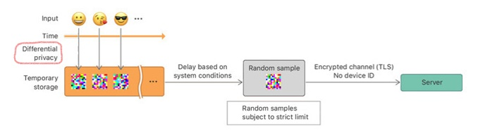
研究背景
大数据时代，信息技术为人类社会带来便捷的同时，也产生数据安全与用户隐私的问题。
就隐私保护技术而言，隐私保护程度和数据可用性的最重要的衡量指标。
为了平衡上述两个指标，需要对隐私进行量化，进而提出了差分隐私技术。
传统的差分隐私技术将原始数据集中到应该数据中心，称为中心化差分隐私。
中心化差分隐私始终基于可信第三方，在实际应用中会受限，于是提出了本地化差分隐私。

Slide 5
基础知识

Slide 6

定 义
给定n个用户，每个用户对应一条记录，
给定一个隐私算法M及其定义域Dom(M)和值域Ran(M),
若算法M在任意两条记录t和t’上得到相同的输出结果t*，
满足下列不等式，则M满足ε-本地化差分隐私。

Slide 7
扰动机制
随机响应技术(W-RR)
（仅对两种取值的离散数值型数据响应）
主要思想：
利用对敏感问题响应的不确定性对原始数据进行隐私保护。
主要步骤：
1、扰动性统计
2、校正
离散型数据的随机响应
（超过两种取值）
第一种思路：
对变量的不同取值进行编码与转化。
第二种思路：
改进，使其直接适用多取值的变量。
连续型数据的随机响应
主要思想：
将连续型数据离散化。

Slide 8
本地化与中心化差分隐私的异同点
1、组合特性
2、可信与不可信第三方
3、噪声机制
4、应用场景

Slide 9
组合特性
中心化差分隐私定义在近邻数据集上,而本地化差分隐私则是定义在其中的两条记录上。
Option 04

Slide 10
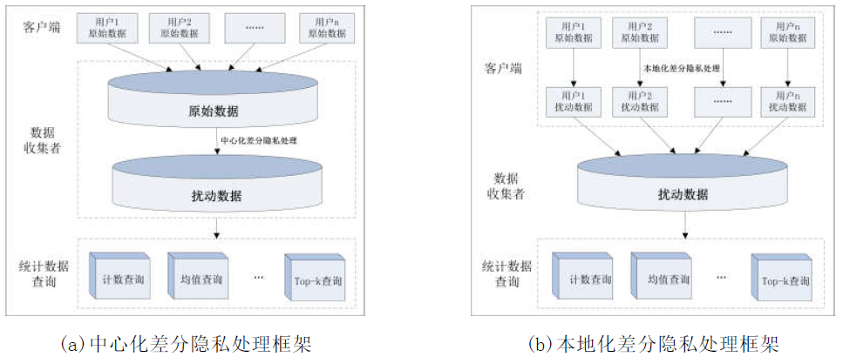
可信与不可信第三方

Slide 11
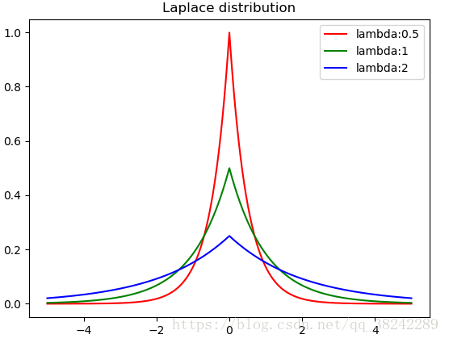
噪声机制
中心化差分隐私保护技术中, 需要噪声机制的介入,拉普拉斯机制和指数机制是其最常用的两种噪声机制,其中拉普拉斯机制面向连续型数据的查询,而指数机制面向离散型数据的查询.
本地化差分隐私中并不存在全局敏感性的概念,因此拉普拉斯机制和指数机制并不适用.

Slide 12
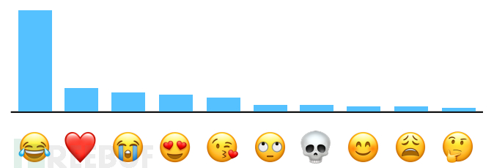
应用场景
中心化差分隐私保护技术的研究主要集中在数据发布、数据分析和查询处理等方面。
本地化差分隐私技术细化了对个人隐私信息的保护,摒弃了可信第三方数据收集者的假设，此外，每个用户能够掌握个人的敏感信息处理过程,这也使得用户可以根据自身需求,进行更加个性化的隐私设置

Slide 13
基于本地化差分隐私的数据保护框架

Slide 14
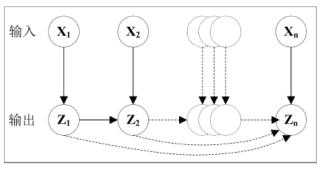
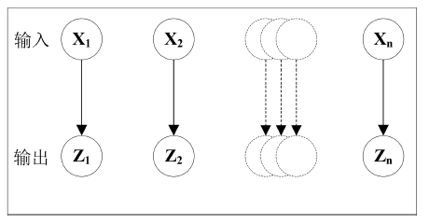
基于本地化差分隐私的数据保护框架
01
02
交互式框架
非交互式框架
家族病史数据进行疾病诊断
商场的购物数据分析

Slide 15
主要研究方向

Slide 16
主要研究方向
离散型数据的频数发布
随机响应
连续型数据的均值发布
扰动机制的研究
信息压缩和扭曲
均值发布
统计数据的分布
单值频数发布
频数发布
多值频数发布

Slide 17
本地化差分隐私方法对比分析

Slide 18
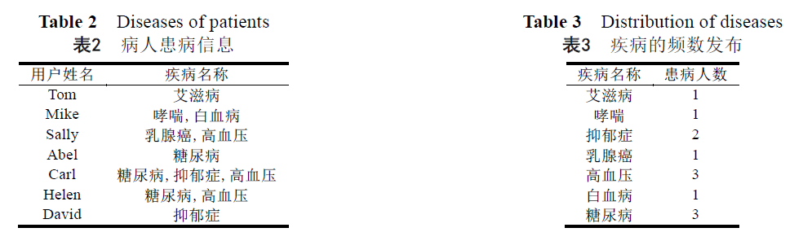
基于本地化差分隐私的频数统计

Slide 19
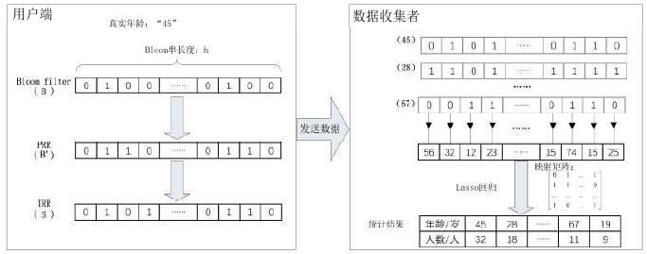


单值频数统计-RAPPOR

Slide 20
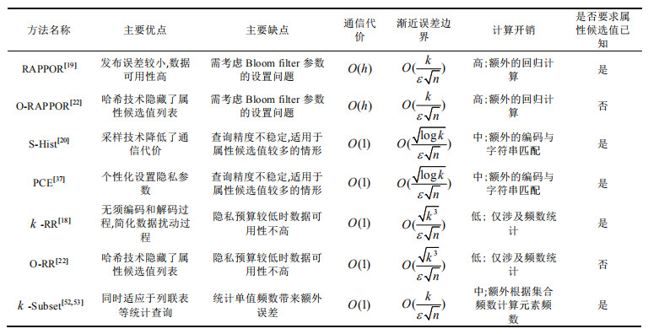
单值频数统计

Slide 21
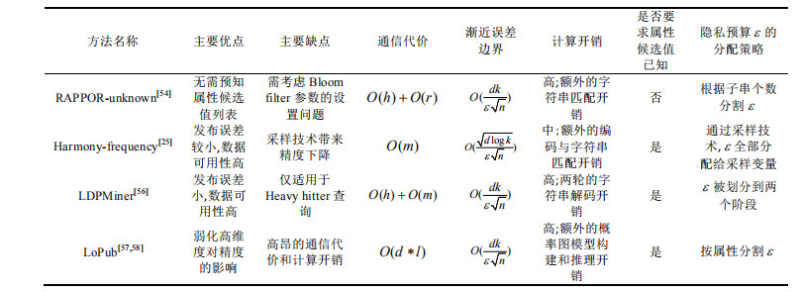
多值频数统计

Slide 22
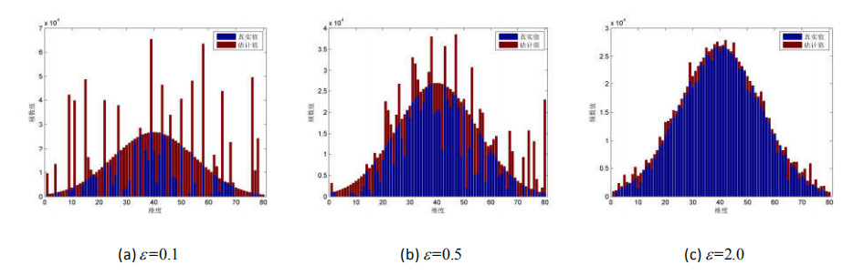
本地化差分隐私技术的实验特性分析
不同隐私预算下的频数统计结果
当给定较少的隐私预算时,均值统计结果偏离真实值的程度较大,而当给定较多的隐私预算时,均值的统计结果十分接近真实值.

Slide 23
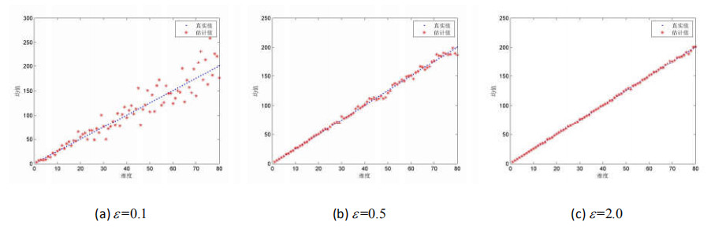
不同隐私预算下的均值统计结果
当给定较少的隐私预算时,均值统计结果偏离真实值的程度较大,而当给定较多的隐私预算时,均值的统计结果十分接近真实值。

Slide 24
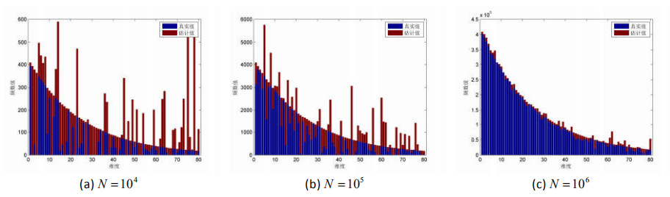
不同数据量下的频数统计结果
在给定相同的隐私预算(ε =1.0 )下,即对于相同的隐私保护程度,当所统计的数据量较小,如 时,统计结果与真实值的偏差较大,而当所统计的数据量较大,如 时,统计结果则比较接近真实值.

Slide 25
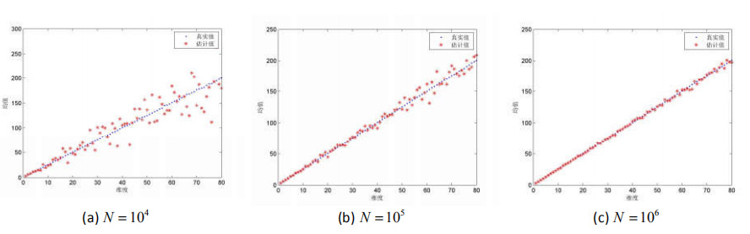
不同数据量下的均值统计结果
同样在给定相同的隐私预算(ε=1.0 )下,当所统计的数据量较小时,统计结果与真实值的偏差较大,而当所统计的数据量较大时,统计结果十分接近真实值

Slide 26
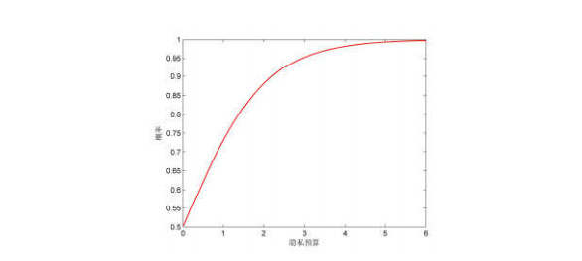
小 结
在本地化差分隐私技术中,无论是频数统计还是均值统计
当给定相同隐私预算时,数据量大则统计结果的可用性高,数据量小则统计结果的可用性低
当给定数据量大小时，不同的隐私预算 ε 直接决定了随机响应技术中用于响应真实结果的概率 p , ε 越大则 p 越大,即用户以更高的概率响应真实结果

Slide 27
未来研究挑战

Slide 28
未来研究挑战
1.复杂数据类型的本地化差分隐私保护----键值对数据、图数据
2.不同查询和分析任务的本地化差分隐私保护----多种查询方式、支持多种查询
3.基于本地化差分隐私的高维数据发布----衡量属性之间的关联度并进行降维

Slide 29
谢谢观看
THANK YOU FOR WATCHING

